Slide 1
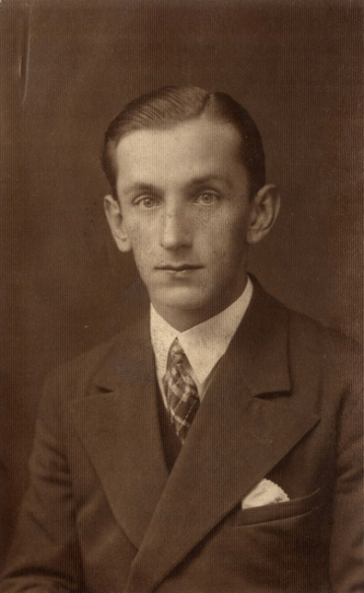
Roman Czernecki
(1904-1986)
Patron
Gimnazjum Publicznego
w Słupi

Slide 2
Pochodzenie
Roman Czernecki pochodził z kresów wschodnich, z wykształconej rodziny, która od pokoleń przykładała wagę do edukacji. Jego dziadek, Wacław Czernecki, późniejszy właściciel majątku ziemskiego w Sielcu, pow. sokalski, ukończył studia na Uniwersytecie Wiedeńskim. Zanim zajął się prowadzeniem majątku pracował w Zakładzie Naukowym im. Ossolińskich we Lwowie.
Przez jakiś czas sprawował godność marszałka powiatu sokalskiego.

Slide 3
Ojciec Romana Czerneckiego, Zenon, po ukończeniu studiów wyższych w Wiedniu przejął z rodzinnego domu zamiłowanie do wiejskiego, spokojnego życia: został zarządcą dużego majątku ziemskiego w Horbkowie należącego do przyjaciół rodziny.
Roman Czernecki
urodził się 14 maja 1904 roku w Sielcu. Ukończył filozofię i filologię polską na Uniwersytecie Jana Kazimierza we Lwowie.

Slide 4
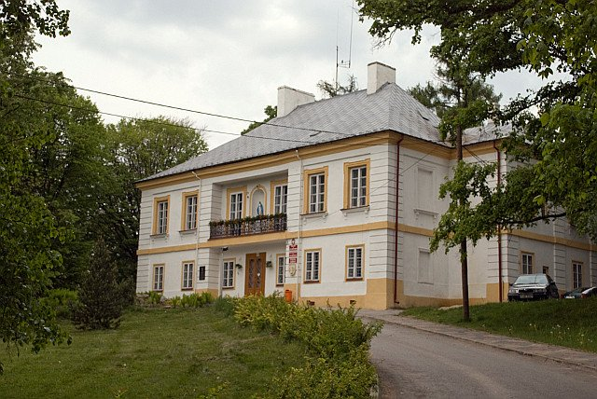
Etap z życia Profesora Romana Czerneckiego
SŁUPIA
Dwór w Słupi

Slide 5
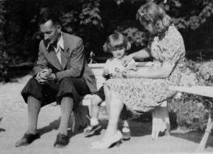
II wojna światowa -czas okupacji
Trudny czas okupacji oraz sytuacja materialna zmusiła Romana Czerneckiego i jego rodzinę do zamieszkania w Słupi. To tu mieszkali znajomi: współwłaściciel majątku ziemskiego p. Byszewski i administrator majątku p. Krynicki, którzy przyjęli ich z „otwartymi ramionami”. Mimo pewnych trudności związanych z chorobą syna Andrzeja dotarli oni z Kielc do Słupi.
Roman Czernecki
wraz z żoną i synem Andrzejem w ogrodzie dworu w Słupi

Slide 6
Początki tajnego nauczania
Roman Czernecki otworzył minigimnazjum i liceum. I klasa gimnazjum liczyła 3 uczniów, II klasa - 2 uczniów, III klasa - 4 uczniów i IV - 2 uczniów. Natomiast w klasie I liceum pobierało naukę 3uczniów, a w II klasie liceum 2 uczniów.
Inaugurację roku szkolnego rozpoczęto Mszą Świętą. Odśpiewano Mazurka Dąbrowskiego.
Patron dzisiejszego gimnazjum przemówił do młodzieży.
Poruszył kwestie: „nieprzemieniającej wartości wiedzy ludzkiej w porównaniu z nietrwałymi wartościami materialnymi oraz konieczność nacechowanej godnością postawy Polaka żyjącego pod okupacją”.

Slide 7
Pierwsi pracownicy
Do nauczania młodzieży Roman Czernecki przydzielił ks. Franciszka Pałysiewicza,
p. Wierę Wołkowicką byłą nauczycielkę j. francuskiego i angielskiego, p. Wacława Krynickiego studenta biologii i geografii, p. mgr Irenę Michalewską nauczycielkę historii, p. inż. Władysława Michalewskiego, który wykładał matematykę, fizykę i chemię. Roman Czernecki nauczał j. polskiego, j. łacińskiego i propedeutyki filozofii.

Slide 8
Tajne komplety
Szkoła w Słupi była ośrodkiem konspiracyjnego szkolnictwa. Po dwóch latach działalności gimnazjum i liceum przekształcone z dworskiego w chłopskie, rozmieszczone po chłopskich chałupach, pozostawało pod opieką i protektoratem wsi. Z roku na rok liczba uczniów rosła.
„Nauka w Słupi i we wsiach okolicznych stała się modna. Do dobrego tonu w środowisku chłopskim należało pochwalenie się, że córka zdała egzamin do gimnazjum albo, że syn jest już w drugiej klasie gimnazjum (…)”

Slide 9
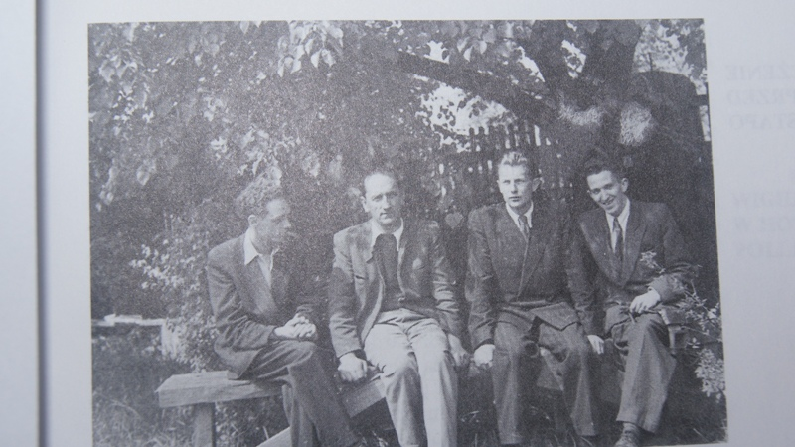
Roman Czernecki i uczniowie partyzanci

Slide 10
W maju 1942 roku dyrektorowi Romanowi Czerneckiemu zostało wręczone upoważnienie przewodniczenia na egzaminach dojrzałości.
Tego samego miesiąca Powiatowa Komisja Oświaty i Kultury przydzieliła Romanowi Czerneckiemu funkcję przedstawiciela szkolnictwa średniego.
1 czerwca 1942 roku decyzją władz Polski Podziemnej, placówce słupskiej nadano tytuł GIMNAZJUM i LICEUM ZIEMI WŁOSZCZOWSKIEJ
(GiLZW) w Słupi Jędrzejowskiej
Było to jednoznaczne z nadaniem szkole uprawnień państwowych.

Slide 11
Utrzymanie tak rozległej tajnej organizacji szkolnej i zapewnienie jej bezpieczeństwa graniczyło z cudem. Cud ten był ciężko wypracowany: Roman Czernecki sam będąc członkiem AK (pseudonim „Wrzos”), pozostawał w ścisłym kontakcie z dowództwami rozbudowanych na tym terenie leśnych oddziałów AK, BCh i AL, a one ściśle współpracowały dla zapewnienia ochrony tajnym kompletom nauczania. Dzięki działaniom wywiadów tych organizacji, w porę wysyłających ostrzeżenia, udało się uniknąć wielu wpadek i dekonspiracji.

Slide 12
Dotacje i nagrody
W roku szkolnym 1942/1943 pod koniec czerwca Tajne Nauczanie otrzymało
od Delegata Rządu okręgu radomskiego za pośrednictwem wizytatora dotację w wysokości 3750zł, a to pozwoliło rozwijać szkolnictwo.

Slide 13
Otwarcie Filii Tajnego Uniwersytetu Jagiellońskiego
Roman Czernecki chcąc założyć Filię Tajnego UJ, złożył propozycję dr Małeckiemu, wybitnemu działaczowi konspiracyjnemu i uzyskał jego akceptację. Ostatecznie zadecydowano o utworzeniu kierunku lekarskiego, filozoficznego, polonistyki, rolnictwa, ekonomii i prawa. Uzgodniono lokalizację kursów w Słupi i Sędziszowie oraz terminy wykładów, ćwiczeń, konsultacji i kolokwiów. Zajęcia te prowadzili wytypowani przez dziekana samodzielni i pomocniczy pracownicy.

Slide 14
Bilans zysków
W ciągu blisko pięcioipółletniej pracy ośrodek słupski objął nauczaniem 938 dziewcząt i chłopców.
Egzamin dojrzałości złożyło 98 osób.
Na kursach uniwersyteckich podjęło studia 98 młodych ludzi.
Była to działalność zawsze niebezpieczna i grożąca dekonspiracją i represją. Wielu nauczycieli tajnego nauczania w Słupi zostało rozstrzelanych bądź zginęło w obozach.

Slide 15
Szkoła przetrwała trudne lata wojny i przeniosła swoją działalność do pobliskich Szczekocin...

Slide 16
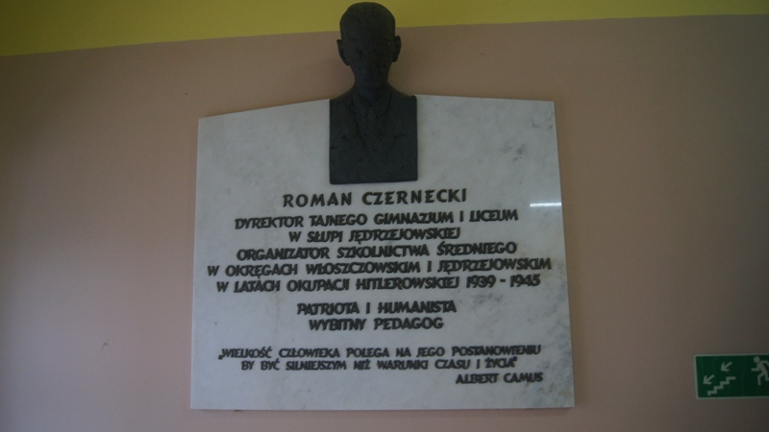
Ślady przeszłości są ciągle żywe… Tablica pamiątkowa poświęcona wybitnemu Profesorowi Romanowi Czerneckiemu w Gimnazjum Publicznym im. Romana Czerneckiego w Słupi

Slide 17
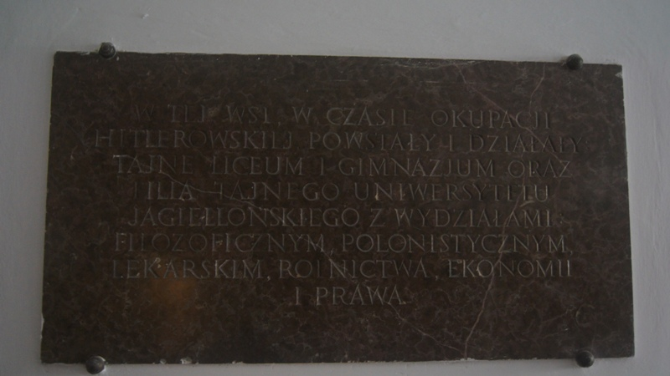
Tablica pamiątkowa umieszczona w dawnym dworze (obecnie w Urzędzie Gminy Słupia) „W tej wsi, w czasie okupacji hitlerowskiej powstały i działały: Tajne Liceum i Gimnazjum oraz Filia Tajnego Uniwersytetu Jagiellońskiego z wydziałami filozoficznym, polonistycznym, lekarskim, rolnictwa, ekonomii i prawa”

Slide 18
Panie Profesorze Romanie Czernecki,
My uczniowie gimnazjum dziękujemy Panu za wspaniałą lekcję patriotyzmu i postawy obywatelskiej.
Dziś nasi nauczyciele kontynuują „dzieło” zapoczątkowane przez Pana, a Edukacyjna Fundacja im. prof. Romana Czerneckiego pomaga młodzieży rozwijać talenty i uzdolnienia w najlepszych liceach w Polsce.
Z poważaniem,
Michał Stępień
uczeń Gimnazjum Publicznego
im. Romana Czerneckiego w Słupi

Slide 19
DZIĘKUJĘ
ZA
UWAGĘ
Źródło: Roman Czernecki „Z Krzemieńca, Borysławia…”,
http://www.efc.edu.pl

